Slide 1
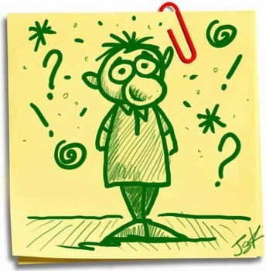
Ma che cos'è la DISLESSIA?

Slide 2
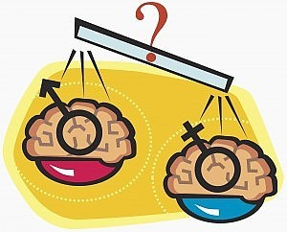
Circuiti cerebrali coinvolti
(tratto da “Le età della mente”di A.Oliverio e A. Oliverio-Ferraris)
Tuttavia c'è una certa differenza tra....
●
...nel senso che in gran parte delle femmine i processi fonologici hanno luogo sia nella corteccia frontale inferiore di sx che in quella di dx, sono cioè bilaterali. Questo sarebbe il motivo per cui la dislessia è maggiormente frequente nei maschi, che risultano da questo punto di vista più svantaggiati.

Slide 3
Circuiti cerebrali coinvolti
(tratto da “Le età della mente”di A.Oliverio e A. Oliverio-Ferraris)
Il loro cervello elabora infatti l'informazione
con notevole lentezza, con tempi di 10
volte superiori rispetto alla norma
La maggior parte dei bambini impiega circa 40 millisecondi per elaborare un fonema
●
●
Un bambino con dislessia impiega circa 500 millesimi di secondo per svolgere lo stesso compito

Slide 4
●
Diverse ed ancora molto dibattute sono le teorie per cercare di spiegare la causa della dislessia
Tuttavia, seppur qualcuna risulta più riconosciuta delle altre, non c'è ancora certezza ed accordo tra gli studiosi
●

Slide 5
Teorie principali
Phonological theory
Rapid auditory processing theory
Visual theory
Cerebellar theory
Magnocellular theory

Slide 6
Phonological Theory
●
Deficit specifico di rappresentazione, stoccaggio e recupero dei suoni della lingua
Imparare a leggere infatti richiede la consapevolezza della corrispondenza grafema-fonema (cioè la corrispondenza tra le lettere ed i suoni della lingua)
●

Slide 7
Phonological Theory
●
Infatti i bambini dislessici presentano difficoltà:
- nella manipolazione dei suoni (sintesi e
segmentazione fonemica, ricognizione di rime....)
nella memoria a breve termine
nella capacità di denominazione dove risultano particolarmente lenti

Slide 8
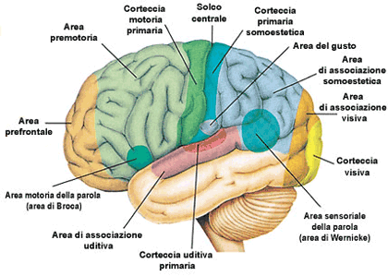
Phonological Theory
Basi neurobiologiche
●
Ad un livello neurobiologico gli studi anatomici e funzionali (RMN fz encefalo) hanno evidenziato alla base del deficit fonologico una disfunzione congenita dell'area perisilviana dell'emisfero sinistro del cervello

Slide 9
Auditory Processing Theory
●
Secondo Tallal e colleghi il deficit risiede nelle scarse abilità di numerose abilità uditive, come la discriminazione della frequenza dei suoni, portando ad una anomala risposta a diversi stimoli uditivi
C'è una scorretta rappresentazione mentale dei suoni brevi ed una difficoltà a distinguere suoni simili (es. /ba/ vs /da/)
Gli studiosi che sostengono tale teoria riconoscono
●
●
tali deficit fonologico lettura
come la causa e di conseguenza
diretta delle
del deficit difficoltà di

Slide 10
Visual Theory
●
I sostenitori di tale teoria ritengono che una instabile fissazione binoculare e
difficoltà di convergenza oculare portino ad un “effetto affollamento” (crowding) (Spinelli ed al. 2002) nella pagina da cui originerebbe la difficoltà di lettura.
●
Questa teoria NON esclude il deficit fonologico, MA enfatizza il ruolo della visione nelle difficoltà di lettura

Slide 11
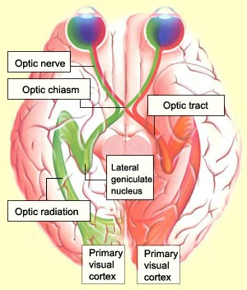
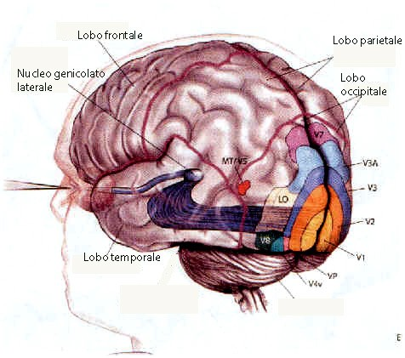
Visual Theory
Basi neurobiologiche
Sistema visivo basato su DUE VIE con diversi ruoli e proprietà:
magnocellulare (via del where; nucleo genicolato laterale): cellule grandi, trasmissione rapida dello stimolo, non discrimina i colori, riconosce la forma in movimento, alterato nei dislessici con anormalità del controllo binoculare e nella attenzione visuo-spaziale;
parvocellulare (via del what): cellule piccole, trasmissione lenta dello stimolo, discrimina i colori e la forma

Slide 12
Cerebellar Theory
Sostenuta da Nicolson, Fawcett et al.
Il cervelletto gioca un ruolo
●
●
nel controllo motorio, quindi nella articolazione fonatoria e nei movimenti oculari;
nella automatizzazione di alcuni compiti tra cui la capacità di guidare e di leggere.

Slide 13
Cerebellar theory
●
Da qui
la difficoltà che alcuni dislessici mostrano in
un certo
numero di compiti motori singoli o in
doppio, di coordinazione motoria
●
Infine gli autori postulano che un ritardo o una disfunzione articolatoria sottenderebbero il deficit di rappresentazione fonologica
A livello neurobiologico gli studi di brain imaging evidenzierebbero una attivazione metabolica differente nel cervelletto dei soggetti dislessici rispetto ai controlli.
●

Slide 14
Magnocellular Theory
●
Rappresenta il tentativo di integrare le precedenti teorie (Stein e Walsh 1997)
●
Postula l'esistenza di una disfunzione NON ristretta solo alla via visiva, MA generalizzata a tutte le modalità percettive (tattile ed uditiva)
Perciò i sostenitori ritengono che tale teoria renda conto di tutte le manifestazioni della dislessia
Il sistema magnocellulare (via del where) ha cellule grandi, conduzione veloce dello stimolo, non discrimina i colori, discrimina la forma in movimento
●
●

Slide 15
CONSEGUENZA
Le manifestazioni comportamentali evidenti, spesso segnalate da insegnanti e genitori, differiscono molto da bambino a bambino a seconda di numerosi fattori

Slide 16
la lettura
(documentazione tratta dal sito www.neuropsy.it)
●
Le parole possono essere lette attraverso due vie che operano in maniera indipendente:
via lessicale
via fonologica
Nel modello standard (Sartori,1984) si ipotizza un primo
●
stadio del processo, comune ad entrambe le vie, deputato all’analisi visiva dello stimolo. A questo livello sarebbero codificate le caratteristiche distintive dello stimolo oltre che la posizione delle lettere. Al secondo livello si trova un sistema deputato al riconoscimento delle lettere e a questo stadio le vie di lettura si separano.

Slide 17
VIA FONOLOGICA
Dall’identificazione astratta delle lettere lo stimolo passa alla conversione grafema-
fonema e
raggiunge il sistema
articolatorio Attraverso
.
questa via
vengono lette le non parole e le parole non familiari secondo le regole di pronuncia.

Slide 18
VIA LESSICALE
(documentazione tratta dal sito www.neuropsy.it)
Recupero della pronuncia della parola attraverso il lessico mentale. Passa direttamente dal riconoscimento delle lettere ad un sistema di riconoscimento delle parole senza bisogno di convertire i segni in suoni.
Sistema composto di tanti riconoscitori quante sono le parole conosciute dal soggetto. A questo livello la via lessicale si suddivide ulteriormente a creare:
via lessicale semantica, che prima di attivare il sistema di produzione delle parole passa attraverso la comprensione delle stesse;
via lessicale non semantica che collega direttamente il sistema di riconoscimento col sistema di produzione. Quest’ultima via permette di spiegare l’esistenza di un’accurata lettura in assenza di comprensione (iperlessia).

Slide 19
ESEMPIO

Slide 20
Quante DISLESSIE?
●
Una prima grande distinzione tra:
DISLESSIE ACQUISITE
DISLESSIE EVOLUTIVE

Slide 21
DISLESSIE ACQUISITE
●
PERIFERICHE: disturbi di elaborazione della forma visiva della parola. Il disturbo colpisce le prime fasi di elaborazione delle parole, che sono le più periferiche:
visiva (da neglect)
attentiva
lettera per lettera (alessia pura)

Slide 22
DISLESSIE ACQUISITE
CENTRALI: disturbi di lettura il cui deficit è a carico delle due procedure necessarie per la lettura ad alta voce, ovvero della via fonologica e della via visiva:
superficiale (o lettura fonologica): danno via lessicale
fonologica (o lettura visiva): danno via fonologica
profonda: disturbo multicomponenziale (via fonologica e via visiva)
diretta (iperlessia o lettura senza comprensione): tipo di dislessia fonologica; funziona la via lessicale non semantica)
●

Slide 23
DISLESSIE EVOLUTIVE
(documentazione tratta dal sito www.neuropsy.it)
ll modello di apprendimento della lettura di Uta Frith (1985) spiega come i bambini passino da una totale ignoranza dei rapporti tra linguaggio orale e linguaggio scritto, all’automatizzazione dei processi di lettura.
L'acquisizione della lettura avviene attraversano 4 fasi tra loro indipendenti.

Slide 24
DISLESSIE EVOLUTIVE
MODELLO UTA FRITH (1985)
1) Stadio logografico: coincide solitamente con l’età prescolare. Il bambino riconosce e legge alcune
parole in modo globale, perché contengono delle lettere o degli elementi che ha imparato a riconoscere, tuttavia egli non ha né conoscenze ortografiche né fonologiche sulle parole che legge.
2) Stadio alfabetico: il bambino impara a discriminare le varie lettere ed è in grado di operare la conversione grafema- fonema, potendo in questo modo leggere (attraverso la via fonologica) le parole che non conosce.

Slide 25
DISLESSIE EVOLUTIVE
MODELLO UTA FRITH (1985)
Stadio ortografico: il bambino impara le regolarità proprie della sua lingua. Il meccanismo di conversione grafema-fonema si fa più complesso ed il bambino diviene capace di leggere suoni complessi (sillabe) rendendo più veloce la lettura.
Stadio lessicale: il bambino riconosce in modo diretto le parole. A questo livello ha formato un vocabolario lessicale che gli permette di leggere le parole senza recuperare il fonema (suono) associato ad ogni grafema (simbolo o lettera). Ora il bambino controlla bene l'attività della lettura che é diventata automatica e veloce. E' comunque ancora in grado di utilizzare le modalità di lettura degli stadi precedenti e, in effetti, le utilizza quando si trova ad affrontare la lettura di parole nuove, di cui non conosce il significato, o la lettura di parole senza senso.

Slide 26
DISLESSIE EVOLUTIVE
MODELLO UTA FRITH (1985)
La completa acquisizione delle prime tre fasi rende completa la modalità di lettura tramite la via fonologica.
Il raggiungimento della quarta fase permette al bambino di utilizzare correttamente la via lessicale e di leggere le parole conosciute senza bisogno di operare la conversione grafema-fonema.

Slide 27
DISLESSIE EVOLUTIVE
CLASSIFICAZIONE MODELLO SEYMOUR
Seymour (1985) utilizza un modello molto simile a questo per riclassificare le dislessie evolutive sulla base del mancato raggiungimento dei vari stadi di apprendimento della lettura.
Si possono osservare TRE TIPOLOGIE di dislessia evolutiva:
dislessia fonologica
dislessia morfologica-lessicale
●
●
●
dislessia mista

Slide 28
QUANTE DISLESSIE?
Dal punto di vista del trattamento (es. secondo il modello di Bakker) si parla di:
Dislessia P (percettiva) Dislessia L (linguistica) Dislessia M (mista)

Slide 29
DISLESSIA P
Caratteristiche:
I soggetti si avvalgono di strategie visuo- spaziali
Lettura lenta
●
Nel trattamento si stimola l'emisfero
e i processi di tipo
cerebrale sinistro
linguistico-anticipatorio, per migliorare la rapidità di lettura

Slide 30
DISLESSIA L
Caratteristiche:
I soggetti si avvalgono di strategie di tipo linguistico
Lettura scorretta
●
●
●
Nel trattamento si stimola l'emisfero
e i processi di tipo
cerebrale destro
percettivo-decifratorio, per migliorare la correttezza di lettura

Slide 31
DISLESSIA M
Caratteristiche:
I soggetti non si avvalgono né di strategie di tipo linguistico, né visuo-percettive
Lettura lenta e scorretta
Nel trattamento si ripercorrono le tappe evolutive fisiologiche dell'apprendimento della lettura (secondo Bakker), stimolando prima le strategie visuo-spaziali (emisfero dx), poi le strategie di tipo linguistico (emisfero sx)
●
●
●

Slide 32
CONCLUSIONI

